Slide 1
Arreglos de datos
2 CSTC
Franco Callipo

Slide 2
¿Que son los Arreglos?

Slide 3
¿Que son los Arreglos?
Los arreglos (o arrays) son un tipo de dato que almacena una secuencia de elementos del mismo tipo.
Los arreglos tienen un tamaño fijo, que se especifica, y no puede cambiar durante la ejecución del programa.
Los elementos dentro de un arreglo están indexados, podemos acceder a cada uno de ellos mediante un indice.
Podríamos decir que las variables de tipo string son arrays de char.

Slide 4
Como definir un Arreglo

Slide 5
Como definir un Arreglo
tipo_variable nombre_arreglo[tamaño];
Ejemplos:
int numeros[10];
string palabras[7];
char letras[5] = {‘a’, ‘e’, ‘i’, ‘o’, ‘u’};
float reales[3] = {1.5, 3.0, 8.7};

Slide 6
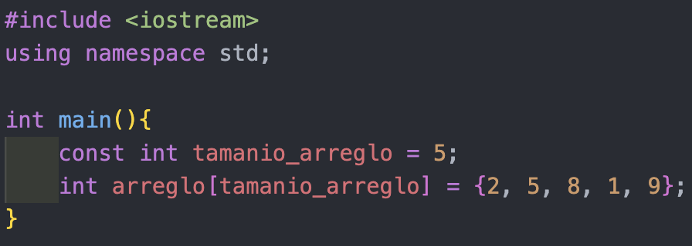
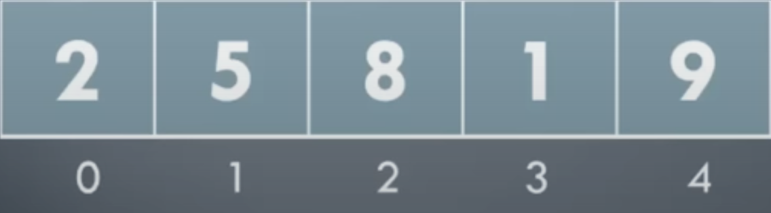
Como definir un Arreglo

Slide 7
Como recorrer un Arreglo

Slide 8
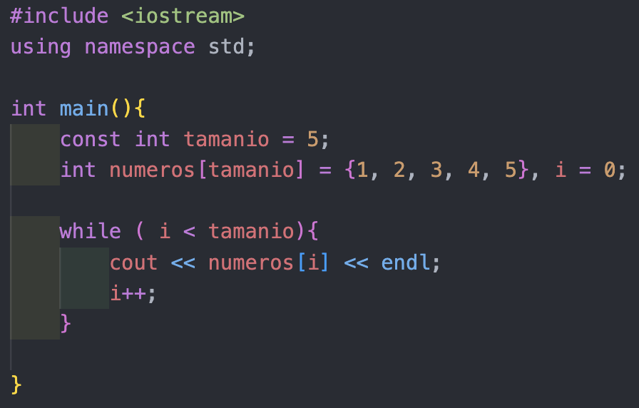

While

Slide 9
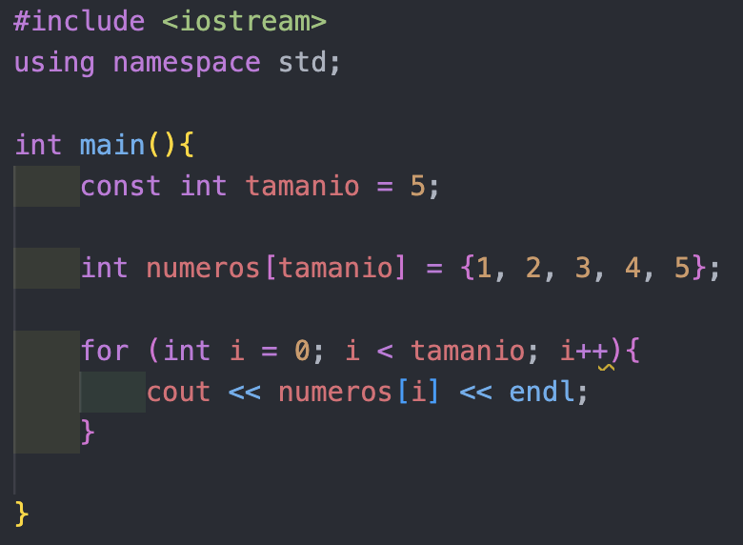
For

Slide 10
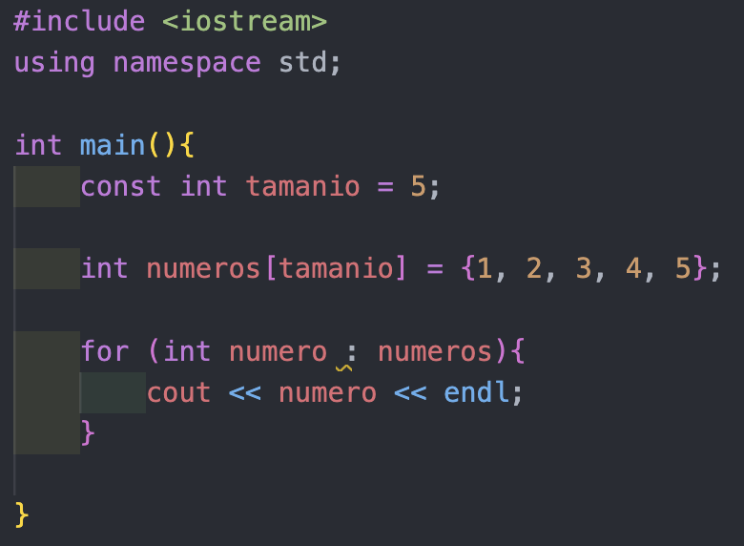
For each

Slide 11
Como agregar elemento a un Arreglo

Slide 12
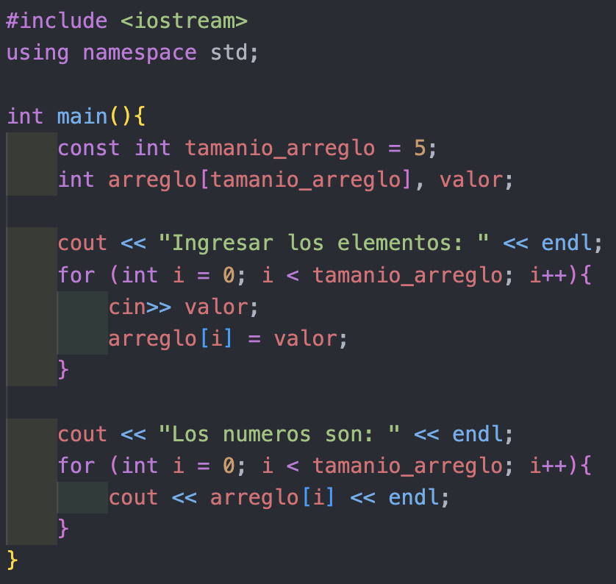
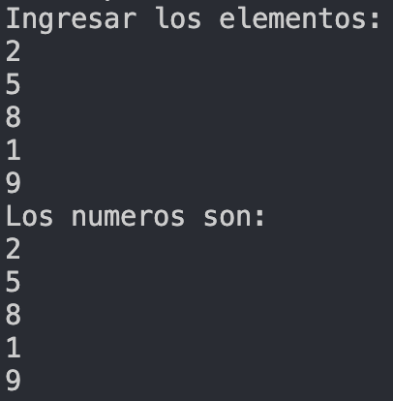

Slide 13
